Slide 1
Надання допомоги аварійному водолазу
ЗАХОДИ БЕЗПЕКИ ПІД ЧАС ВОДОЛАЗНИХ РОБОТАХ

Slide 2
Страхувальний водолаз здійснює безпосереднє і швидке надання допомоги аварійному водолазу в разі настання аварійної ситуації. Страхувальний водолаз підпорядковується керівнику водолазного спуску.
2. Страхувальний водолаз зобов'язаний:
знати прийоми надання допомоги аварійному водолазу та порядок власних дій у разі порушення нормальної роботи водолазного спорядження та засобів забезпечення під час спуску під воду;
провести робочу перевірку другого комплекту водолазного спорядження, зробивши відповідний запис у журналі водолазних робіт за своїм підписом, та доповісти керівнику водолазного спуску. Перевірка спорядження здійснюється першим страхувальним водолазом один раз на початку водолазних спусків;

Slide 3
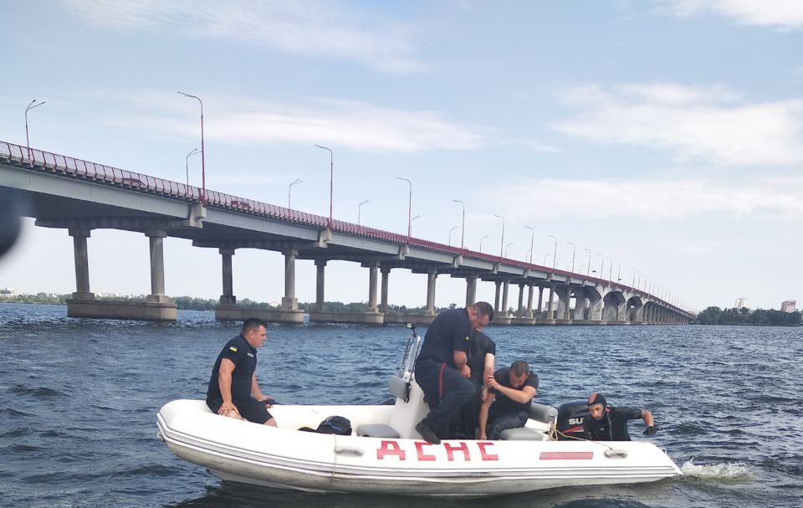
бути в готовності до спуску під воду для надання допомоги аварійному водолазу; стежити за дотриманням часу перебування робочого водолаза під водою залежно від глибини спуску і не пізніше ніж через 5 хвилин доповідати про це керівникові водолазного спуску;
брати участь в одяганні і роздяганні водолаза після виходу його на поверхню, змивати водою забруднене спорядження і за потреби обробляти його дезінфікувальним засобом;
у разі отримання аварійного сигналу від робочого водолаза за наказом керівника водолазних спусків спускатися під воду для надання допомоги аварійному водолазу. Залежно від характеру аварійної ситуації, як правило, спускатися необхідно вздовж сигнального кінця або кабель-сигналу аварійного водолаза, не перешкоджаючи проходженню сигналів між аварійним водолазом та забезпечувальним водолазом.

